Slide 1
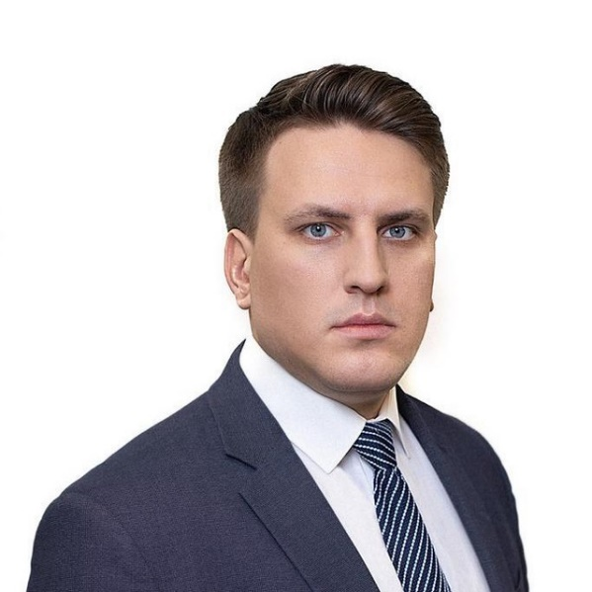
Порядок проведения комплексных кадастровых работ __________________________________________________
Харитов Максим Дмитриевич
Май 2023, г. Новосибирск
Успеха можно достичь, работая
в команде

Slide 2
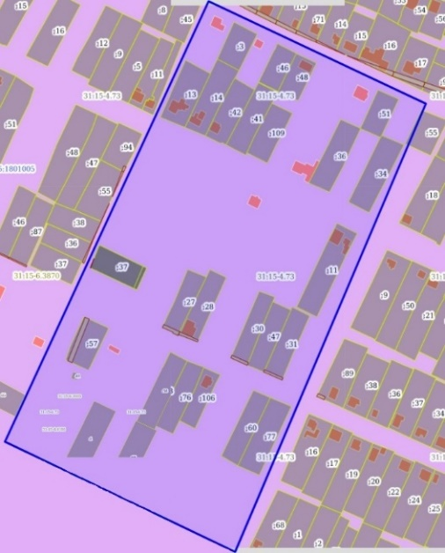
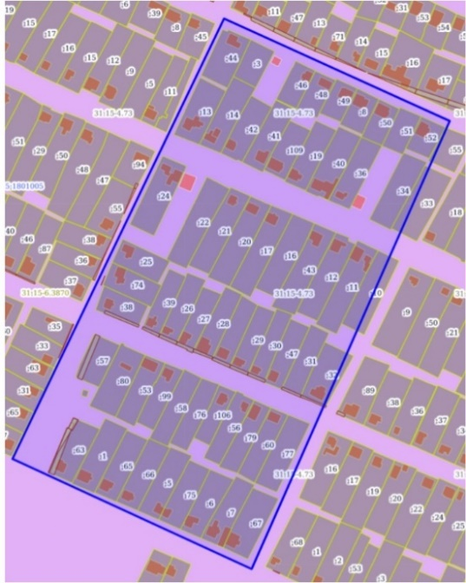
Цели проведения комплексных кадастровых работ
ЦЕЛИ
Российская Федерация
Уточнение местоположения границ ЗУ и ОКС
Образование новых ЗУ
Исправление реестровых ошибок
Выявление правообладателей ранее учтенных ОН, самовольного захвата ЗУ и самовольных построек
ЗУ
без границ
ОКС
без границ
ЭФФЕКТЫ
Увеличение налогооблагаемой базы +8,8% по итогам года, следующего за годом проведения ККР
Освобождение правообладателей от необходимости проведения кадастровых работ новых ЗУ (в среднем 9 тыс. руб. за объект)
Выявление правообладателей ранее учтенных ОН
Выявление самовольного захвата ЗУ и самовольных построек и применение мер реагирования (направление информации Заказчику и в Госземнадзор)
Снижение земельных споров, освобождение
правообладателей от судебных расходов
до ККР
после ККР

Slide 3
Финансирование комплексных кадастровых работ
ИТОГИ
ПЛАН
млн руб.
в рамках НСПД
млн руб.
вне рамок НСПД
2021
2022
20
субъектов РФ
30
субъектов РФ
202 727
ОН
919 004
ОН
Итоги ККР 2022
Субъект РФ | ФБ + РБ, тыс. руб. | План, ОН | Факт, ОН
Республика Бурятия | 19 539 | 14 057 | 31 202 (222%)
Красноярский край | 5 022 | 2 790 | 2 906 (104%)
Калужская область | 27 931 | 24 500 | 41 120 (168%)
Томская область | 30 411 | 14 021 | 34 902 (249%)
1 242 333
ОН
2023
82
субъекта РФ
89
субъектов РФ
1 342 167
ОН
2024

Slide 4
Проведение комплексных кадастровых работ
Субъект РФ | Доля ЗУ без границ |  | 2023
 |  | Количество ОН, план | С использованием федерального бюджета |  | Без использования федерального бюджета
 |  |  | ФБ+РБ, тыс. руб. | Сумма контрактов, тыс. руб. | РБ, тыс. руб. | Сумма контрактов, тыс. руб.
Российская Федерация | 19 931 512 (32,2%) | 1 242 333 | 658 308 | 539 796 (82%) | 832 526 | 395 687 (40%)
Республика Алтай | 45 799 (23,7%) | 167 | - | - | 200 | 200 (100%)
Республика Бурятия | 120 623 (26,9%) | 14 490 | 4 588 | 4 588 (100%) | 10 616 | 10 616 (100%)
Республика Хакасия | 109 414 (34,4%) | 542 | - | - | 650 | 600 (92 %)
Алтайский край | 159 927 (14,1%) | 13 847 | - | - | 16 616 | 5 804 (35%)
Красноярский край | 596 427 (41,4%) | 8 937 | 9 831 | 6 070 (62%) | - | -
Хабаровский край | 149 171 (37,6%) | 3 554 | - | - | 4 264 | 1 728 (41%)
Воронежская область | 469 333 (39,3%) | 17 019 | 16 857 | 7 679 (46%) | 5 000 | 300 (6%)
Иркутская область | 176 596 (20,6%) | 1 509 | - | - | 1 810 | 0 (0%)
Калужская область | 203 444 (25,4%) | 11 827 | 9 130 | 9 130 (100%) | 4 453 | 1 520 (34%)
Кемеровская область | 513 408 (46,6%) | 12 002 | - | - | 14 402 | 280 (2%)
Московская область | 942 967 (21,6%) | 22 038 | - | - | 26 445 | 530 (2%)
Новосибирская область | 269 568 (27,4%) | 18 575 | 22 000 | 9 800 (45%) | 4 260 | 283 (7%)
Омская область | 392 316 (47,2%) | 11 667 | - | - | 14 000 | 1 476 (11%)
Томская область | 177 515 (39,9%) | 36 972 | 30 360 | 27 314 (90%) | - | -
Тюменская область | 129 551 (21,1%) | 21 148 | - | - | 25 377 | 5 682 (22%)
Санкт-Петербург | 12 452 (8,3%) | - | - | - | - | -

Slide 5
Порядок проведения комплексных кадастровых работ
1
ФАКТОРЫ УСПЕХА
Выявление кадастровых кварталов
Подача заявок на субсидию
Заключение соглашений о предоставлении субсидии
Конкурсные процедуры и заключение контрактов
Выполнение ККР и подготовка КПТР
Согласительные комиссии
Утверждение КПТР
Внесение сведений в ЕГРН
Отбор субъектов РФ
2
Наличие сведений в ЕГРН о границах территориальных зон, населенных пунктов, муниципальных образований
Переход на централизацию закупок – заказчиком которых будет являться ОИВ субъекта РФ
Заключение контрактов не позднее установленных сроков
Завершение контрактов не позднее 16 ноября Применение БПЛА при выполнении ККР
КПТР не более 1000 объектов
Предварительная проверка КПТР
Доведение до исполнителей порядка направления извещений
Информирование СРО кадастровых инженеров о выполнении их членами ККР
Направление заявок на предоставление субсидии не позднее 1 апреля
9
8
Важно завершить
ККР в год предоставления субсидии
3
7
4
6
5

Slide 6
Закупочные мероприятия на выполнение комплексных кадастровых работ
ТЕХНИЧЕСКОЕ ЗАДАНИЕ
Важные условия:
Обязанности исполнителя:
представить заявления о внесении сведений в ЕГРН об адресе правообладателей и о ранее учтенных ОН
направить сведения Заказчику и в Госземнадзор о выявлении самозахвата ЗУ и самовольной постройки;
подготовить КПТР и проверить с использованием сервиса «Личный кабинет КИ»
Указание материалов, которые возможно применять для выполнения работ
Результатом выполнения ККР является внесение сведений
в ЕГРН об ОН, содержащихся в КПТР
Окончательное количество объектов недвижимости в КПТР может отличаться от прогнозного количества объектов, указанного в ТЗ, что не является основанием для изменения цены контракта и (или) других условий
Обязанности заказчика:
оказывать содействие Исполнителю в получении необходимых материалов (пр.: документы территориального планирования, генеральные планы, план застройки)
представить заявления о внесении сведений в ЕГРН о ранее учтенных ОН, входящих в территорию ККР, при наличии соответствующих документов

Slide 7
План мероприятий по выполнению комплексных кадастровых работ
Направление оперативной информации
о ходе исполнения
еженедельно
Проведение селекторных совещаний
1 раз в 2 месяца
Предоставление отчета о достижении показателя
5 февраля
Проведение заседаний рабочих групп
не реже 1 раза в месяц
Предоставление отчетов о расходах
за 1-4 кварталы
10 число месяца после отч. кв.
Направление отчета о соблюдении условий предоставления субсидии
февраль
ОТЧЕТЫ
Наименование мероприятий | Сроки
Утверждение плана мероприятий и создание рабочей группы (ОИВ, ТО Росреестра) | до 1 февраля
Подготовка конкурсной документации, проведение конкурса | 1 поток: январь-февраль | 2 поток: март-апрель
Заключение контракта | !!! до 9 марта | !!! до 2 мая
Разработка проекта карты-плана территории | июнь | август
Согласование местоположения границ ЗУ согласительной комиссией | август | сентябрь
Утверждение карты-плана территории и предоставление в орган регистрации прав | сентябрь | октябрь
Внесение сведений в ЕГРН | октябрь | ноябрь

Slide 8
Условия и критерии отбора заявок на предоставление субсидий
СРОК ПРЕДОСТАВЛЕНИЯ ЗАЯВКИ
до 1 апреля
Наличие в бюджете субъекта РФ бюджетных ассигнований для софинансирования субсидии
Наличие правовых актов субъекта РФ, утверждающих перечень мероприятий по ККР и состав кадастровых кварталов, планируемых к ККР
Не менее 80 % кадастровых кварталов должны быть расположены в границах перспективных центров экономического роста
Количество ОН в границах кварталов, должно превышать минимальный предел
Чем больше ОН в заявке,
тем выше сумма субсидии
ВАЖНО! Обоснованно подходить к определению НМЦК с учетом стоимости работ за один объект по результатам контрактов за предыдущие ККР
Подготовлен проект о расширении критерия отбора

Slide 9
Правила предоставления субсидии (ПП РФ от 01.12.2021 № 2148 )
2024
КРИТЕРИЙ ОТБОРА
Федеральный бюджет, млн руб.
542
12.04.2023 расширен критерий отбора пп. «б» п. 5 Правил:
не менее 80% кадастровых кварталов, планируемых к ККР расположены в муниципальных образованиях,
предусмотренных приложением № 3 и разделом I приложения № 4 к Стратегии (утв. распр. ПР РФ от 13.02.2019 № 207-р)
Кол-во заявок от субъектов РФ
69
Заявки на общую сумму, млн руб.
1311
Количество муниципальных образований, подходящих под критерий отбора увеличилось в 2 раза
Добавлены:
минерально-сырьевые и агропромышленные центры; научно-образовательные центры мирового уровня
геостратегические территории РФ, в число которых входит Арктическая зона РФ
Перечень кадастровых кварталов может быть уточнен субъектами РФ

Slide 10
Предложения и рекомендации
Ускорить закупочные процедуры и заключить контракты на всю сумму предоставленной субсидии и запланированной в региональном бюджете на ККР
Применять при закупках типовое техническое задание
Доводить до исполнителей порядок направления извещений
Обеспечить предварительную проверку КПТР в рамках согласительных комиссий
Обеспечить представление КПТР в орган регистрации прав до 30 октября 2023 года
Завершить контракты до 16 ноября 2023 года
Обеспечить исполнение кассы до 1 декабря 2023 года
Информировать исполнителей о правиле «КПТР не более 1000 объектов»

Slide 11
СПАСИБО ЗА ВНИМАНИЕ!!

